Slide 1
RMR úloha 3

Slide 2
Počiatočné podmienky
Čo máme
Poloha x,y, φ
Údaje z laserového diaľkomera
Spôsob prechádzania priestoru (manuálne, semiautonómne, autonómne)
Čo chceme dostať
Mapa priestoru so zaznačenými prekážkami
Mapa je vo formáte okupačnej mriežky

Slide 3


Základný princíp

Slide 4
Základný princíp

Slide 5
Základný princíp

Slide 6
Základný princíp

Slide 7
Základný princíp

Slide 8
Základný princíp

Slide 9
Základný princíp

Slide 10

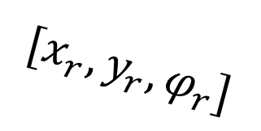
Ako prerátať laserové meranie do globálnych súradníc

Slide 11


Ako prerátať laserové meranie do globálnych súradníc

Slide 12
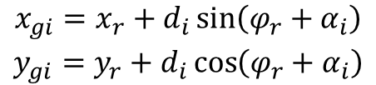
Ako prerátať laserové meranie do globálnych súradníc

Slide 13
Po prerátaní

Slide 14
Po prerátaní

Slide 15
Spolu

Slide 16
A z veľa iných pozícií

Slide 17
Poznámky
Rozlíšenie mriežky si zvoľte rozumne , ak bude príliš veľké budete mat veľa dier a veľa počítania, ak bude malé, stratíte potenciálne cesty
Priestor má zhruba 6x5 metrov
Neviete kde v priestore začnete – neviete kam budete zapisovať, ak to chcete spraviť univerzálne môžete buď mriežku časom zväčšovať alebo rátajte že začínate v strede a priestor má 12x12 metrov (na odovzdávaní akceptujem aj keď sa budete tváriť že vždy viete kde začínate)

